Slide 1


Slide 2
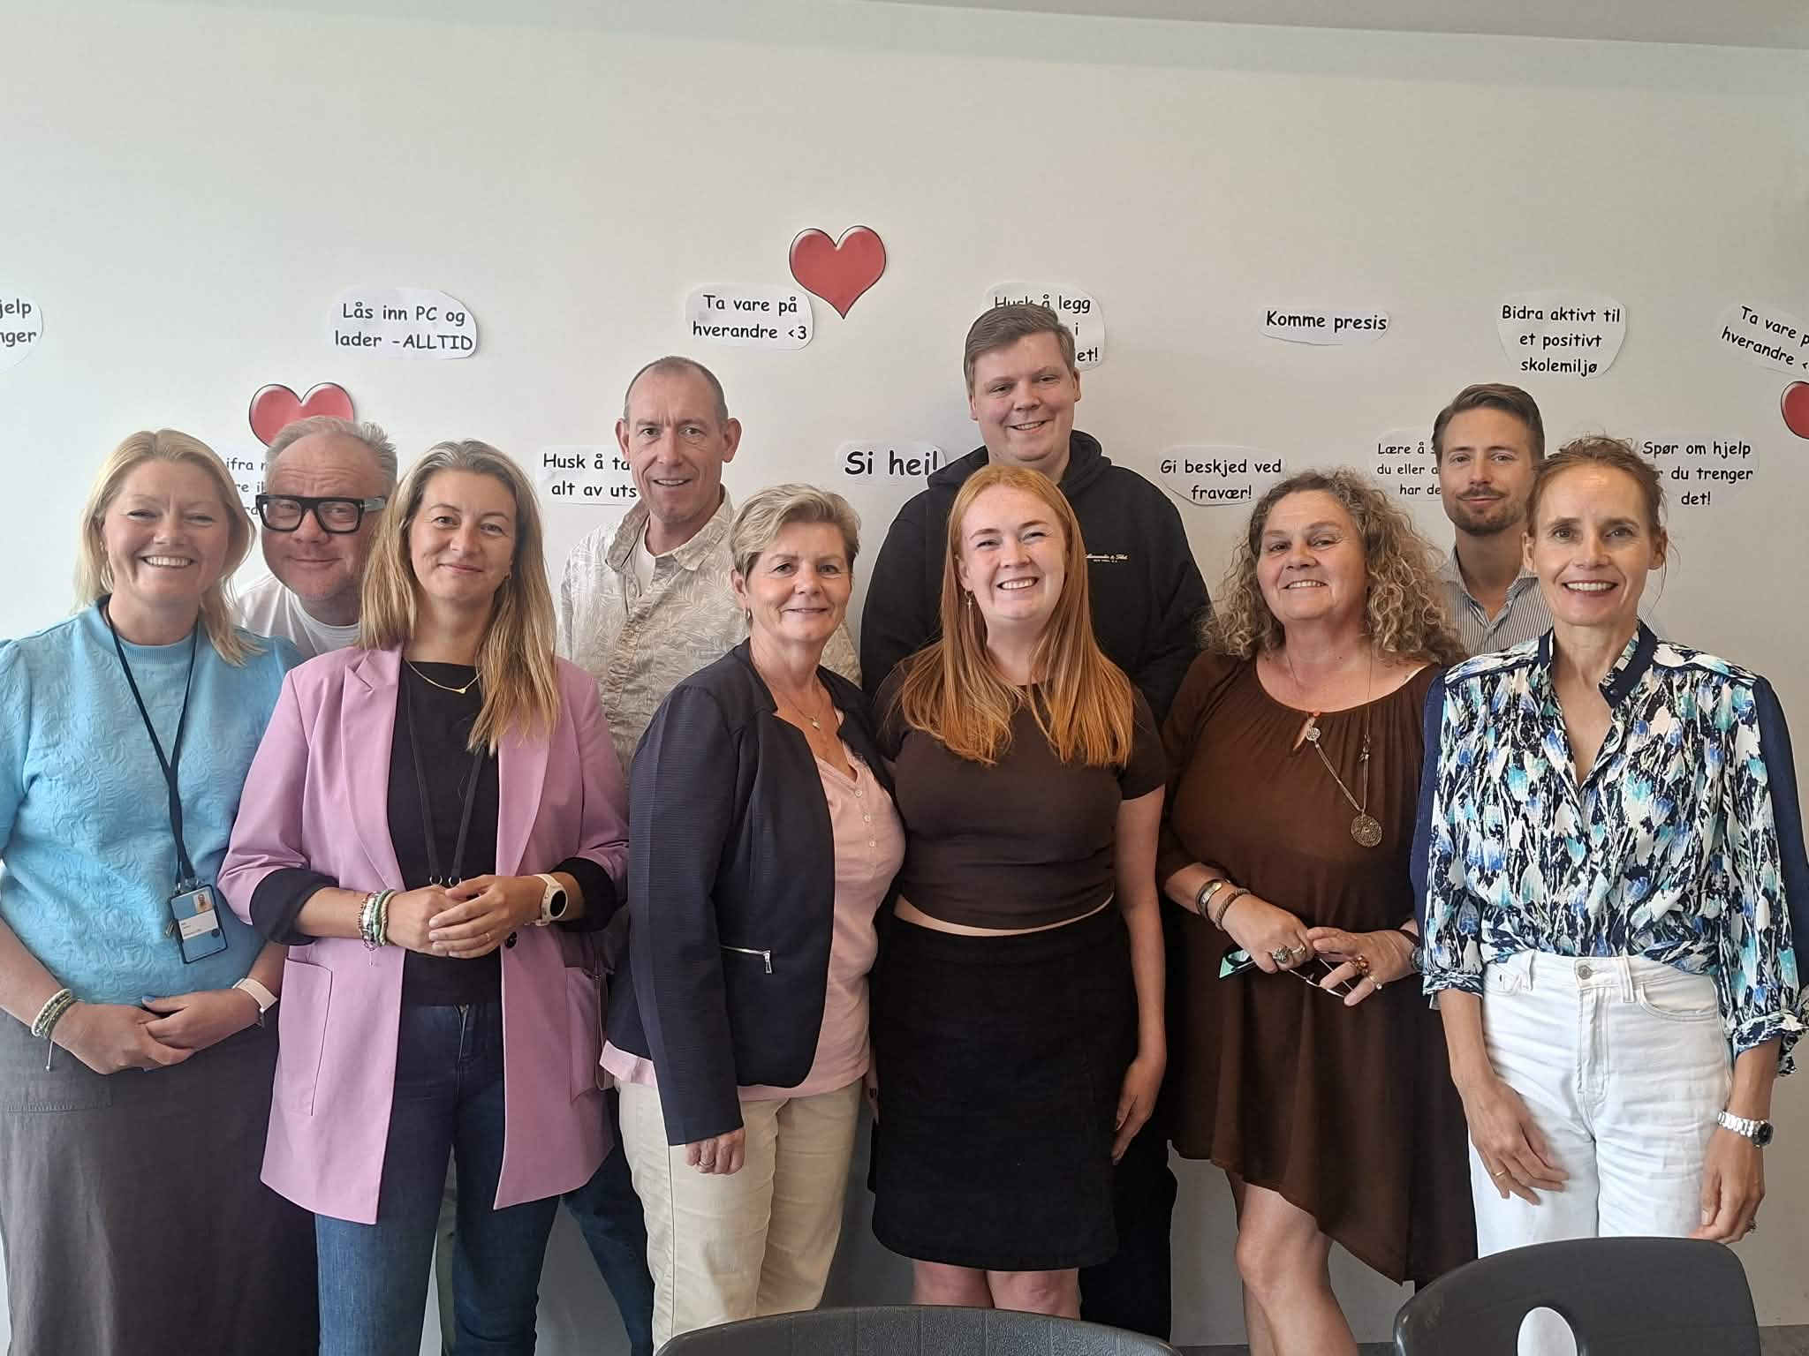
Lærerne på VG2
Silje L – 473 39 860
Thor Erik – 468 34 672
Camilla N – 936 00 966
Roger – 916 36 584
Anita C – 902 356 44
Christina – 978 65 196
Erlend – 477 16 092
Gran – 913 64 049
Eirik – 920 34 969
Cathrine – 990 11 552
Notes:
Silje

Slide 3
Kontaktlærere
Kontaktlærer 2SRLA
Silje Løland - 47339860 - silje.loland@osloskolen.no
Kontaktlærer 2SRLB
Christina Bakken Berg - 97865196 - christina.b.berg@osloskolen.no
Kontaktlærer 2SRLC
Erlend Falkener Bertheussen – 47716092 - erlend.bertheussen@osloskolen.no
Kontaktlærer 2SRLD
Eirik Ringstad – 92034969 - eirik.ringstad@osloskolen.no
Kontaktlærer 2SRLE
Cathrine Lund Andresen - 99011552 - cathrine.andresen@osloskolen.no
Notes:
Alle

Slide 4
Støtteapparatet rundt elevene våre
Avdelingsleder: Kyrre kyrre.romuld@osloskolen.no
Rådgiver: Anders anders.nilsen@osloskolen.no
Helse: Sara sara.veronica.ma.horverak@bgo.oslo.kommune.no
Minoritetsrådgiver: Solfrid solfrid.hanna@osloskolen.no
NAV-veileder: dekia.jama@osloskolen.no
Miljøteam
Notes:
Silje

Slide 5
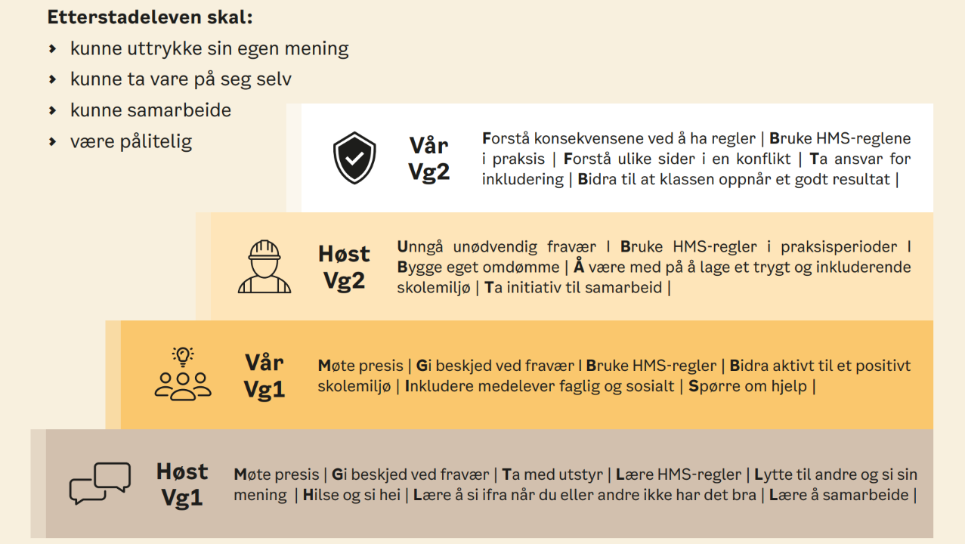
Notes:
Christina

Slide 6
Tilrettelegging
Allergi
ADHD
Dysleksi
Dyskalkuli
Kronisk sykdom
Må dokumenteres innen 15. september
Notes:
Cathrine

Slide 7

Klassene
4 klasser, 3 på ca 16 elever og én stor klasse på 28 elever
Bred elevsammensetning
Godt kjent på skolen, nesten alle gikk her i fjor
Veldig positive gjeng, trygge og sosiale
Viser motivasjon og samhold i oppstarten
Notes:
Eirik

Slide 8
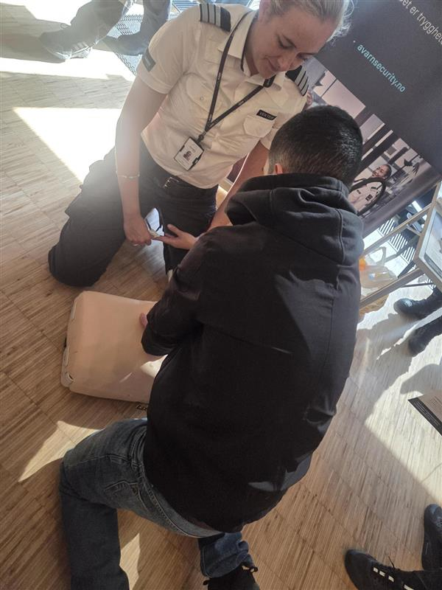
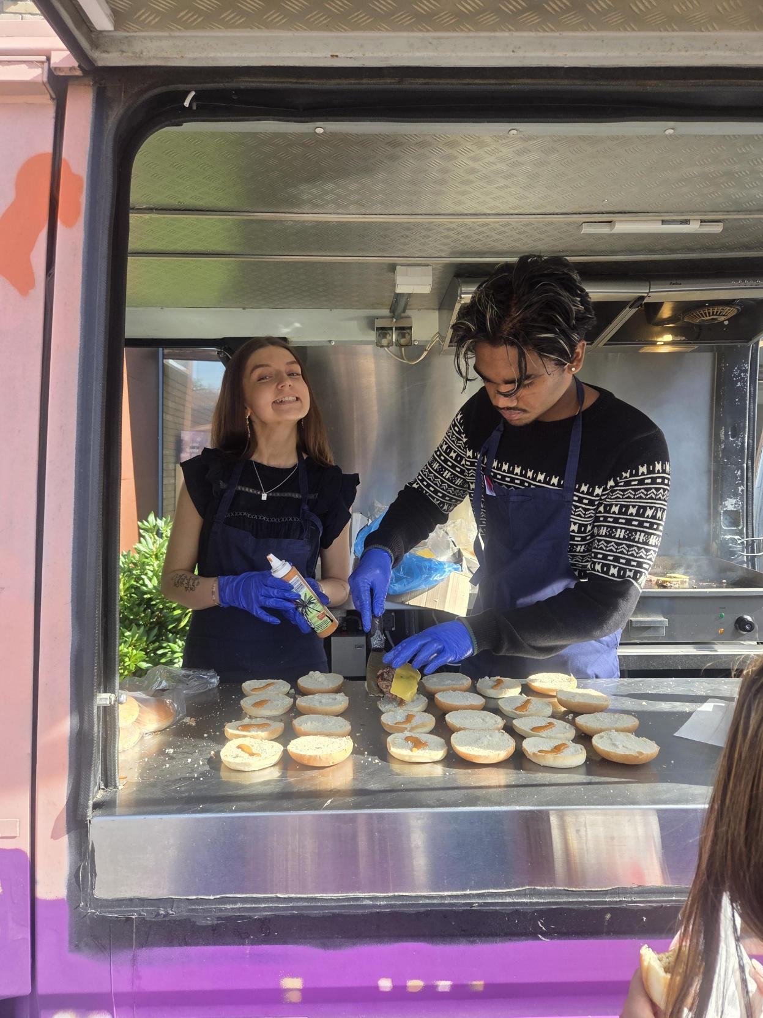
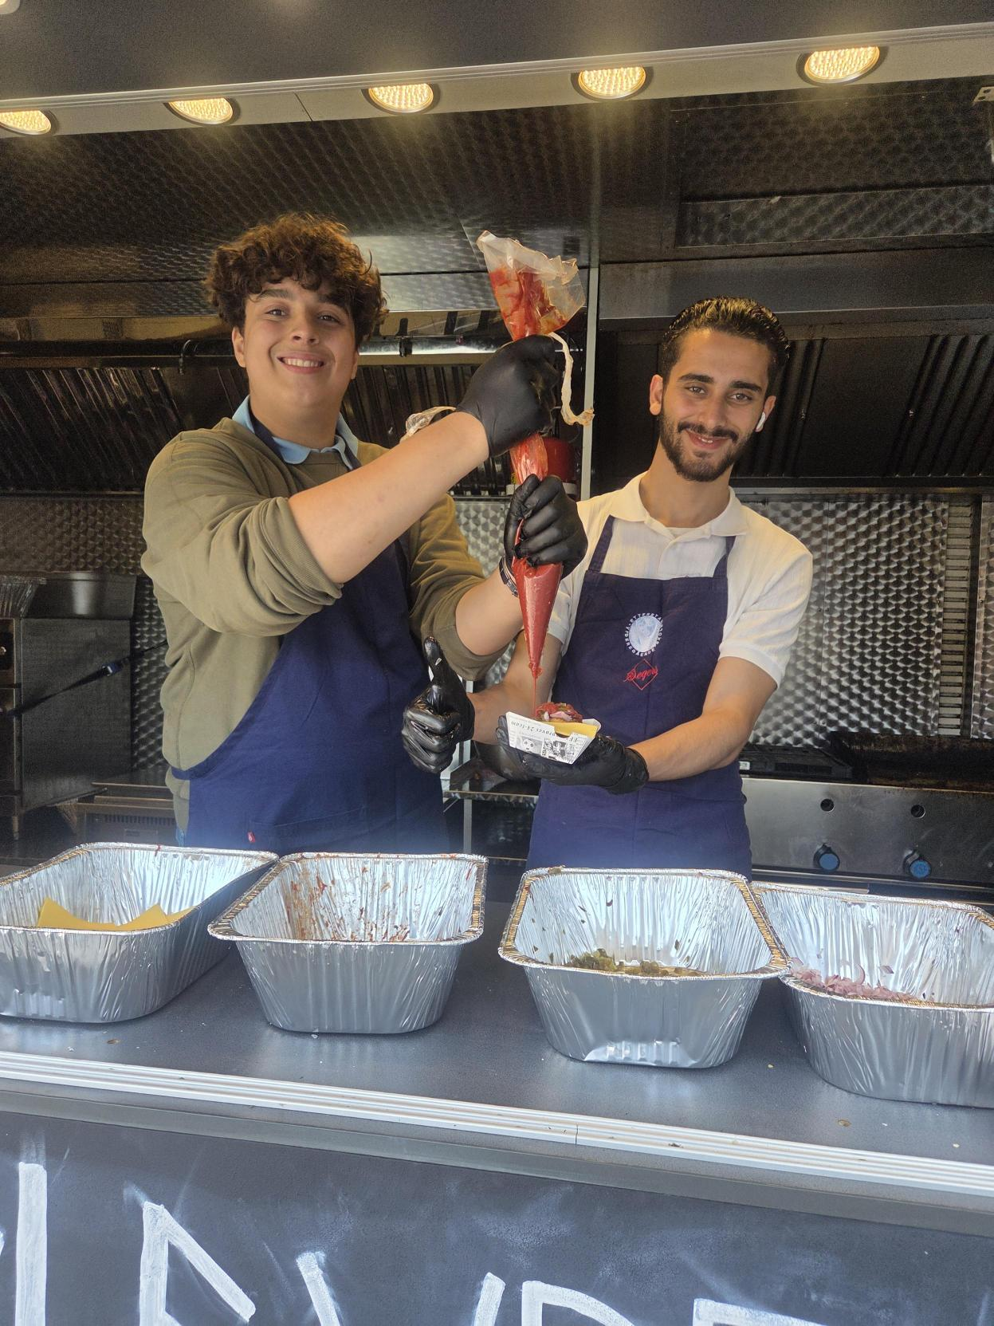
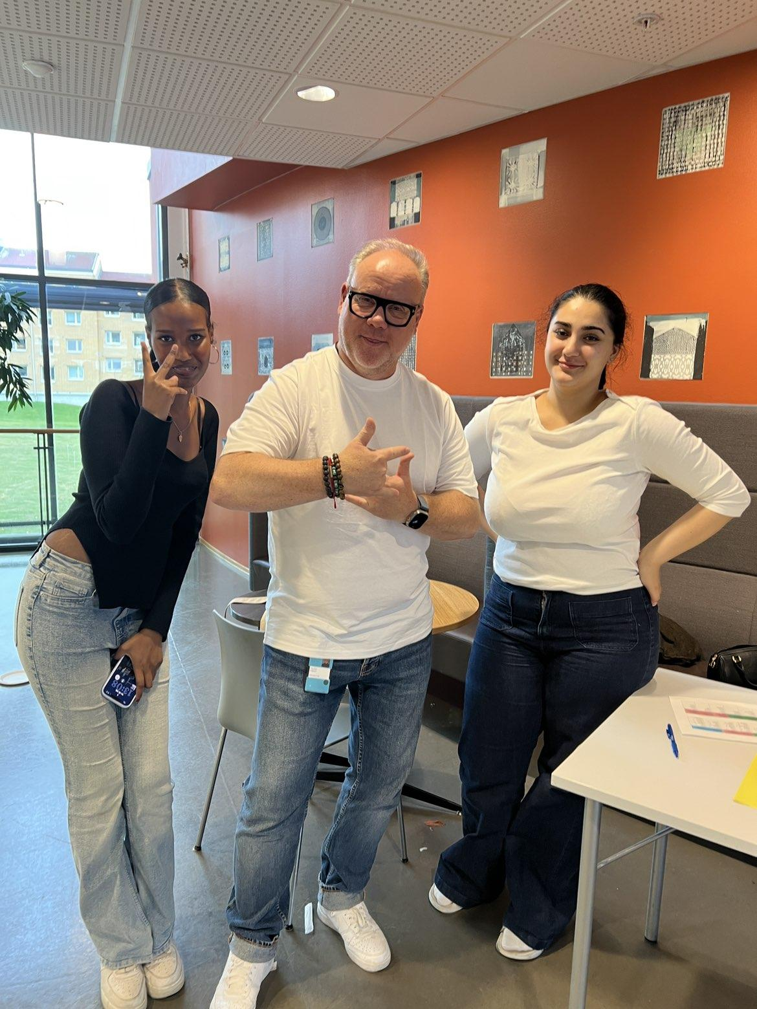
Jobbmesse
Notes:
Eirik

Slide 9
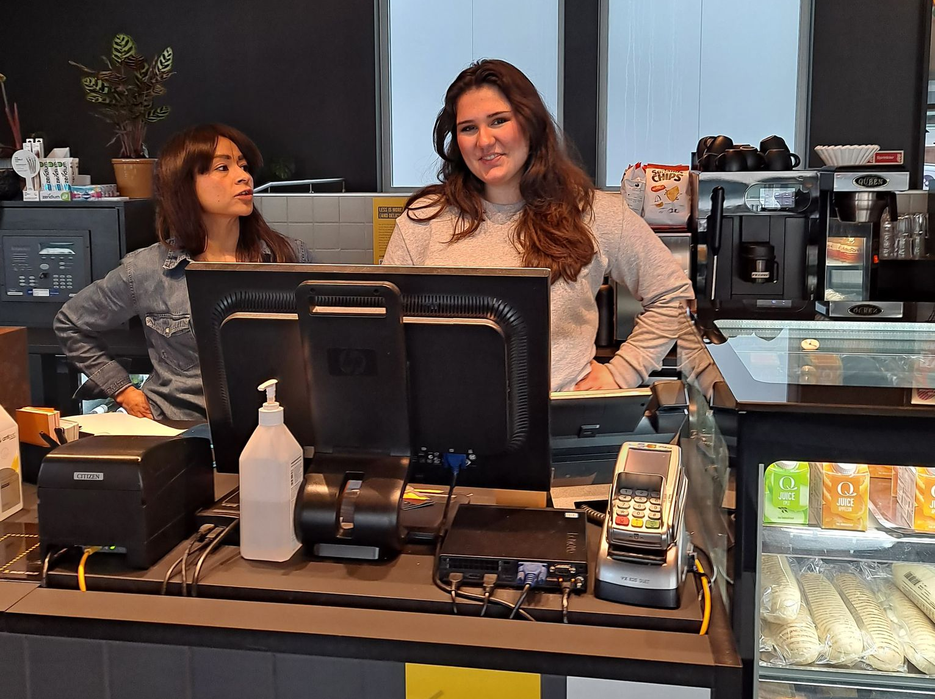
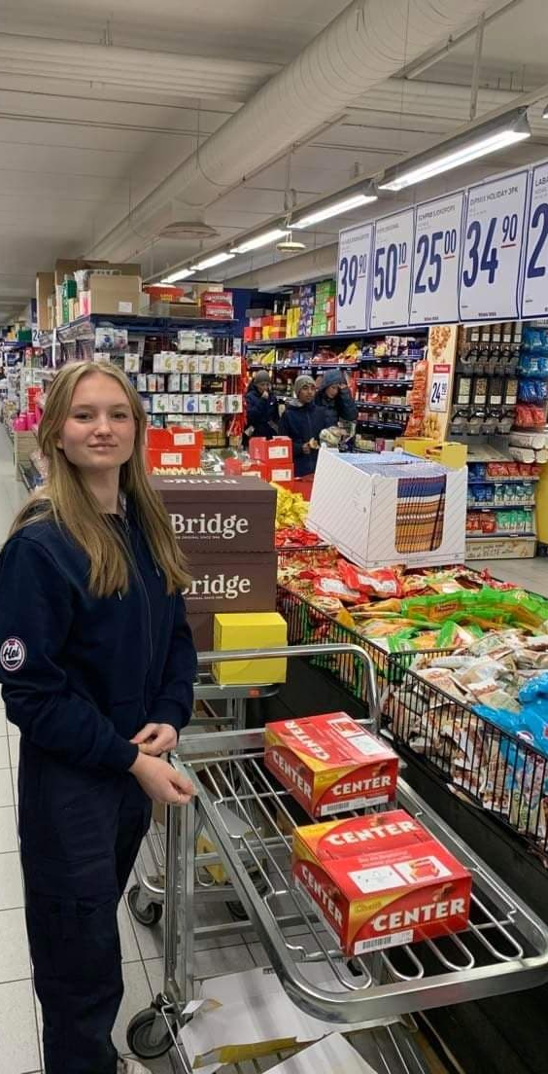
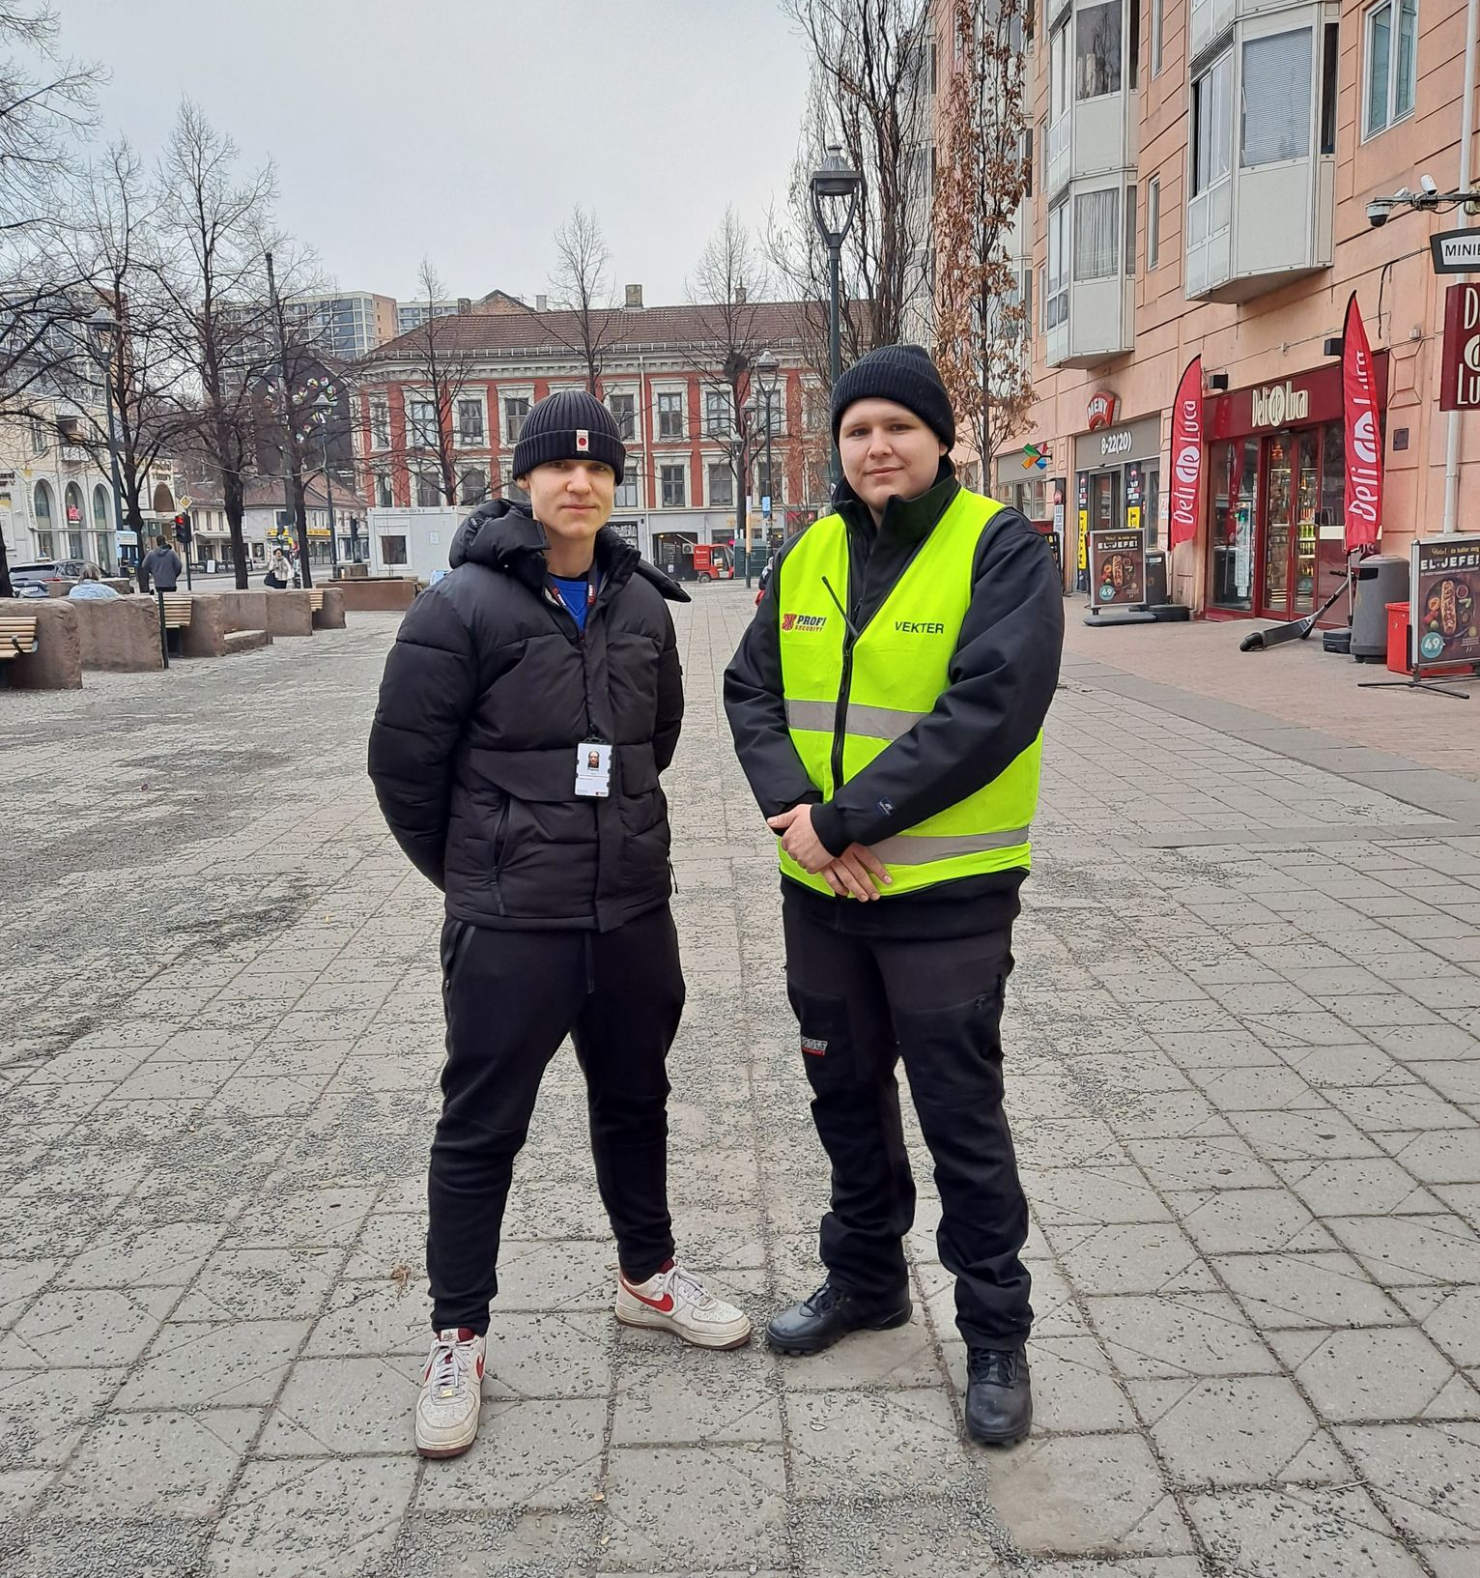
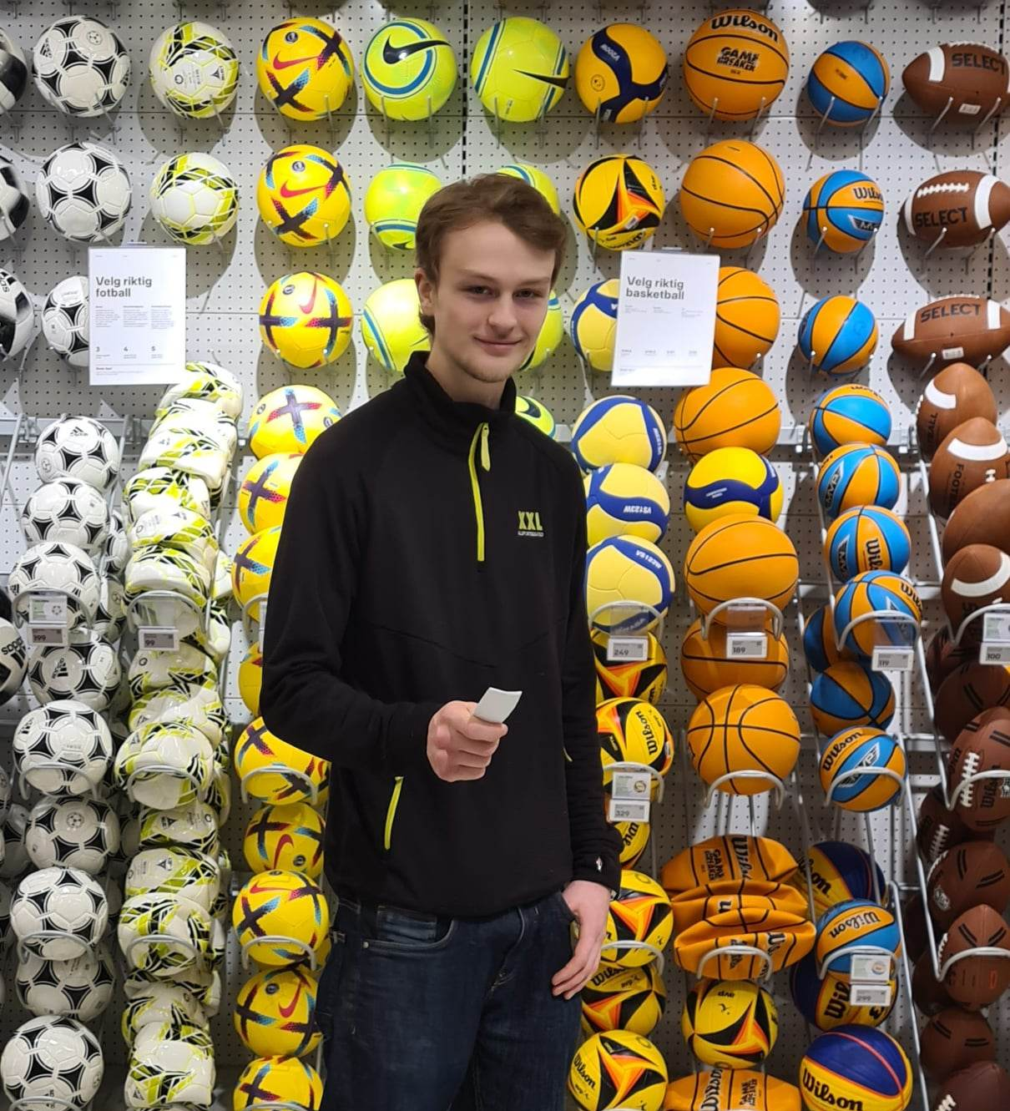
YFF – Utplassering i bedrift
Utplassering i bedrift - fredager samt hele uke 38 og hele uke 6
Forberedelse til lærlingperioden
Arbeidserfaring – gjerne fra ulike bedrifter
Kompetansemål i praksis
Lærer på praksisbesøk i alle bedriftene
Personlige egenskaper og evner like viktig som faglige ferdigheter
Notes:
Silje

Slide 10
Tema | På begynnerstadiet | Under utvikling | Kompetent | Fremragende
Punktlighet | Du møter opp til avtalt tid og gir beskjed ved fravær eller sykdom… | …og du tar pauser som avtalt og fullfører arbeidsdagen til riktig tid… | …og du møter forberedt til arbeidsstart og sjekker hva du skal gjøre… | …og du tar hensyn til andre ansatte når du planlegger pauser.
Nøyaktighet | Du forstår hva du skal gjøre og spør hvis du er usikker… | …og du rydder opp etter deg og setter ting tilbake på riktig plass… | …og du følger instrukser når du utfører oppgaver… | …og du forstår hvorfor det er viktig å holde det ryddig og følge rutiner.
Samarbeidsferdigheter | Du tar imot arbeidsoppgaver og kan jobbe sammen med andre... | …og du snakker med kollegaer, spør om hjelp og tilbyr hjelp når det trengs… | …og du deler viktig informasjon med andre… | …og du hjelper til når kollegaer har mye å gjøre og bidrar til et godt samarbeid.
Kommunikasjons-ferdigheter | Du hilser på kunder og kollegaer og svarer på enkle spørsmål… | …og du ser folk i øynene når du snakker med dem… | …og du småprater litt med kunder og kollegaer og hjelper kunder når de trenger det… | …og du har en god tone med kunder og kollegaer og forstår at kroppsspråk og stemmebruk er viktig i kommunikasjon.
Selvstendighet | Du starter på oppgavene du får beskjed om og fullfører dem… | …og du begynner på faste oppgaver selv og spør hvis du trenger hjelp… | …og du ser etter oppgaver som bør gjøres uten å bli bedt om det… | …og du jobber i et jevnt tempo og tar initiativ til å finne løsninger.
Læringsvilje | Du lytter til veiledning og prøver å lære… | …og du viser interesse for jobben, produktene og arbeidsplassen… | …og du søker informasjon og prøver nye ting for å lære mer… | …og du er nysgjerrig på hvordan ting gjøres og ønsker å bli bedre i jobben.
Notes:
Cathrine

Slide 11

Regler på skolen
Fravær 10%
Dokumentasjon
Bærbar PC
Mobilfrie timer
Trygt og godt skolemiljø
Språkbruk og lekeslossing
Notes:
Eirik

Slide 12
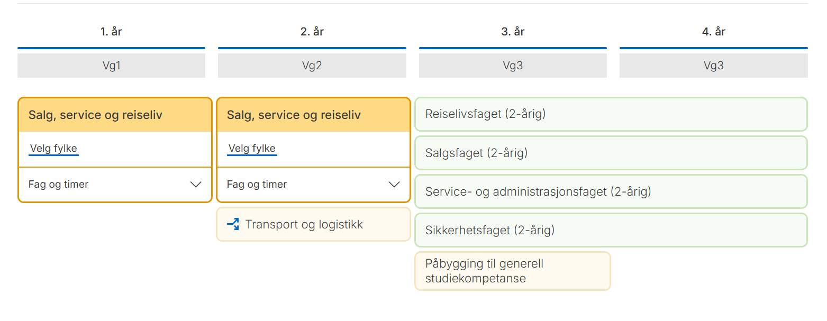
Studieløp videregående skole
Notes:
Silje

Slide 13
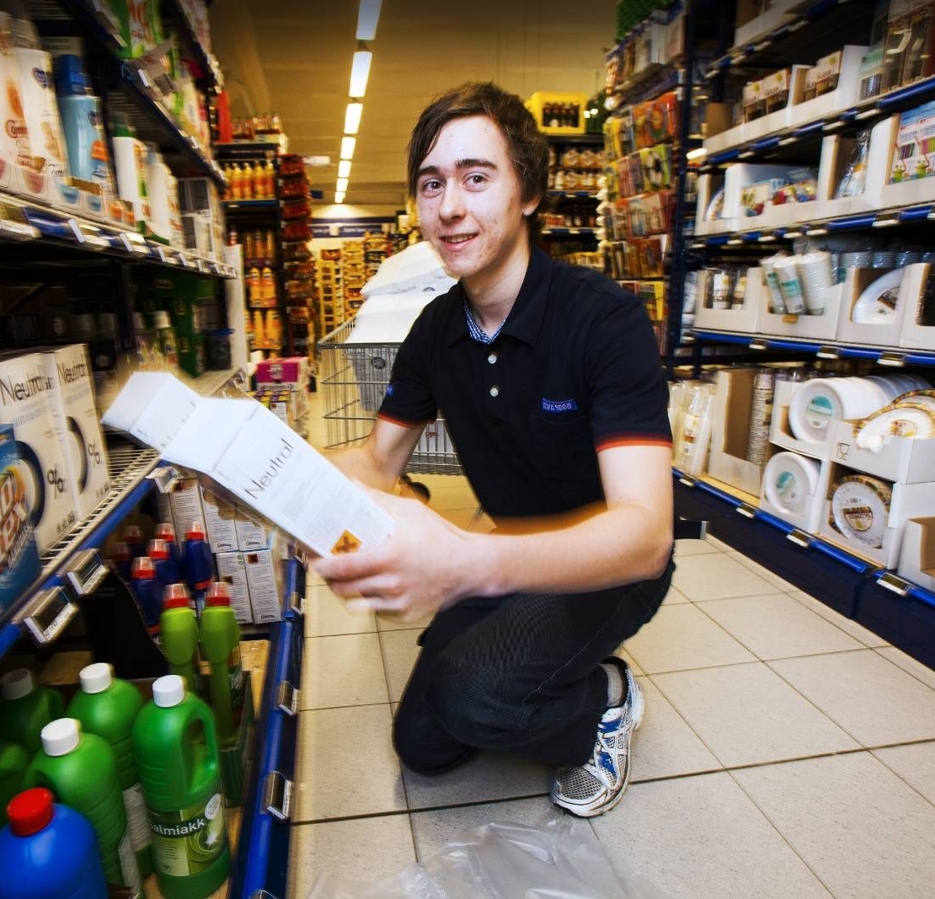
Lærling
Læreplass, lærekontrakt
Opplæring etter læreplanen i faget
Avslutter med fagprøve
Livslang rett til 1 års påbygging til generell studiekompetanse etter fullført og bestått fag- og yrkesopplæring
God plattform for jobb eller videre utdanning som fagskole, mesterbrev
og Y-veien
Notes:
Cathrine

Slide 14
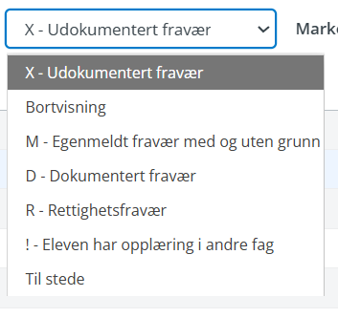
FRAVÆR
Notes:
Christina

Slide 15
Fraværsføring
X - ugyldig fravær = ikke gitt beskjed/dokumentasjon
M – egenmelding = gitt beskjed FØR skolestart (opp til 10%)
D – dokumentert fravær = alt fravær over 10%
Notes:
Christina

Slide 16
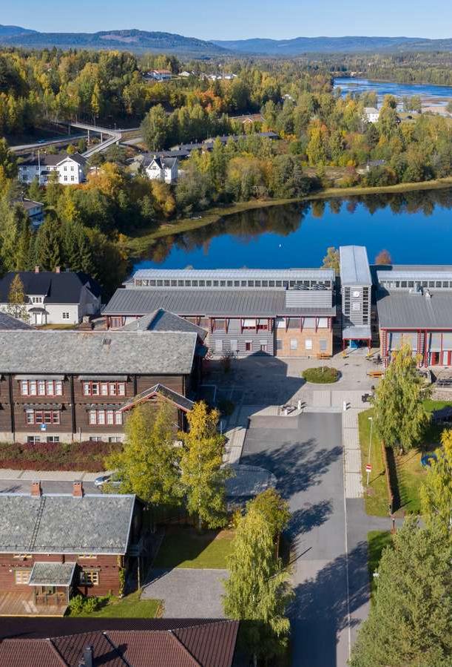
Videre studier UTEN påbygg - https://utdanning.no/utdanningsoversikt/y-veien
Eksempel: Høyskolen i Rena

Slide 17

Eksempel tidligere elev
Gikk VG1 + VG2 Salg, service og sikkerhet
VG3 Lærling 2 år i Vinmonopolet (kontor og administrasjon)
Valgte Y-veien på Rena høyskole med fagene: Serviceledelse og markedsføring, Ledelse og digitalisering
Ferdig bachelor
Søker på lederstillinger

Slide 18
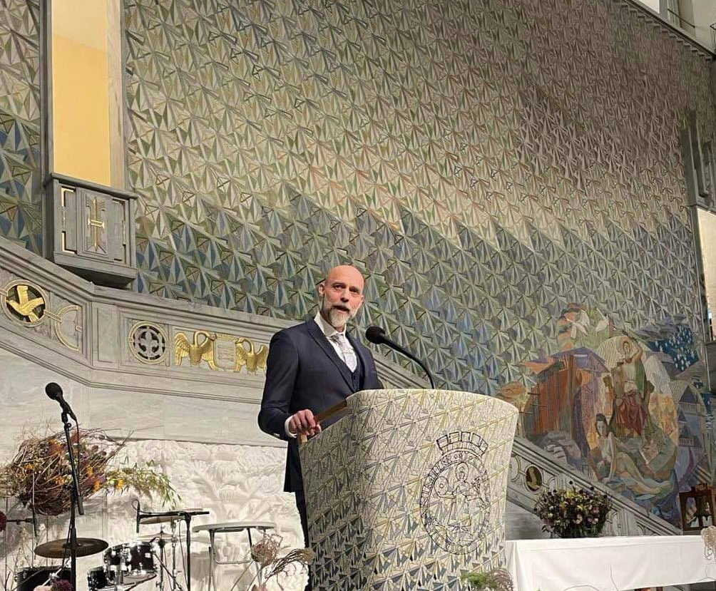


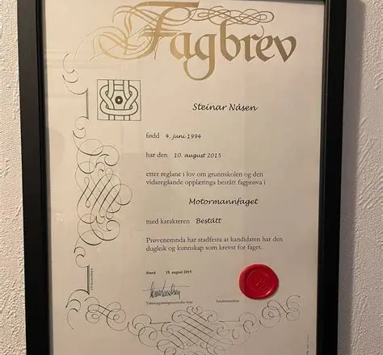
Veien til læreplass og fagbrev

Slide 19
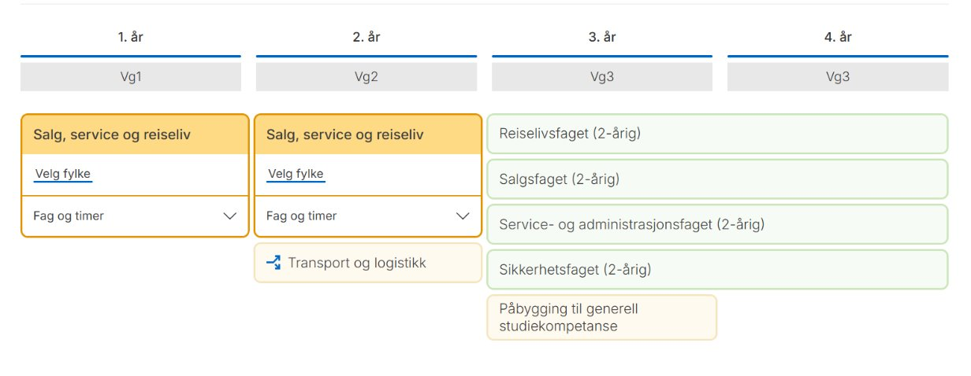
Studieløp videregående skole

Slide 20
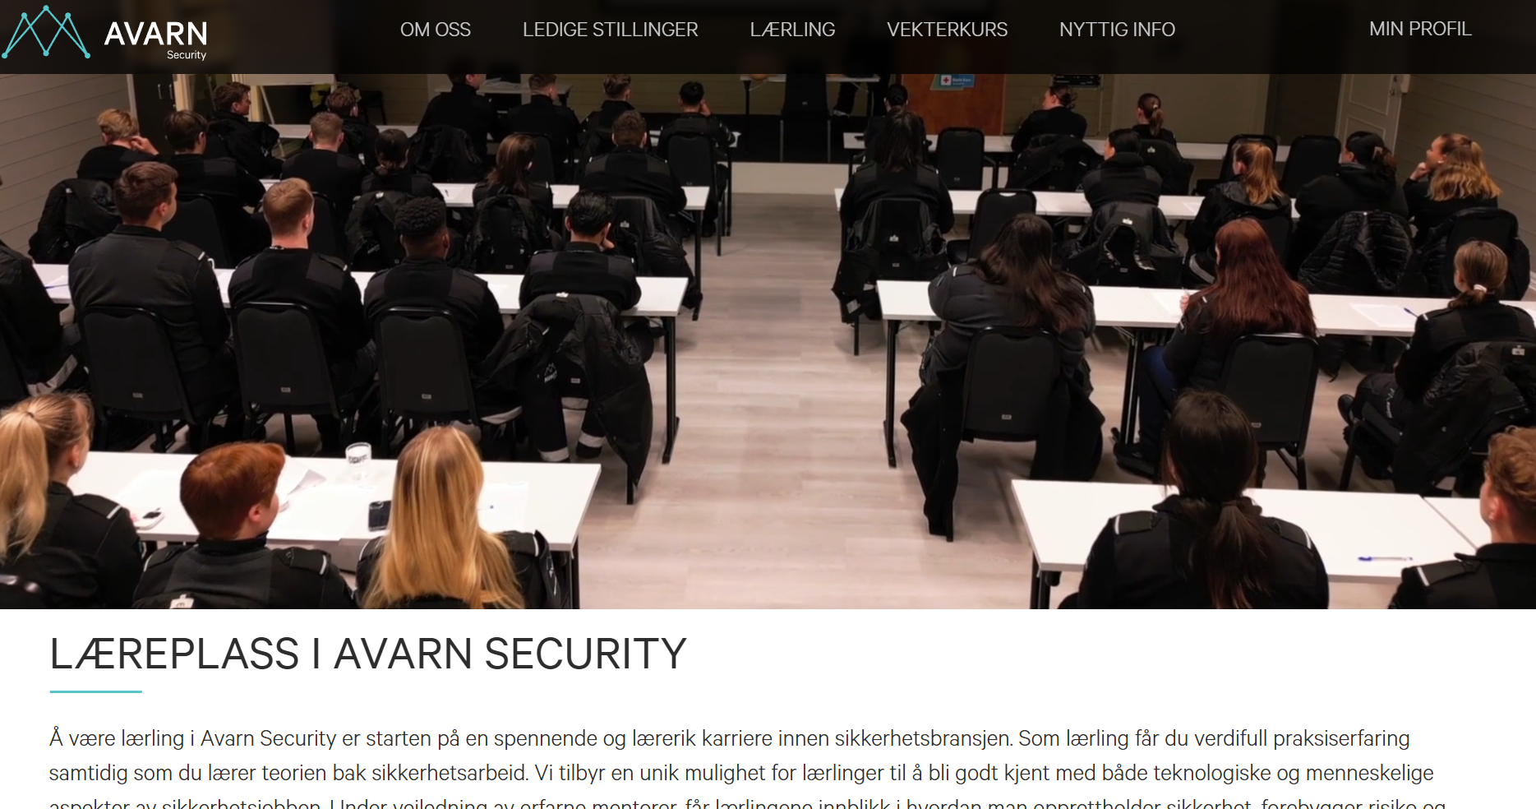
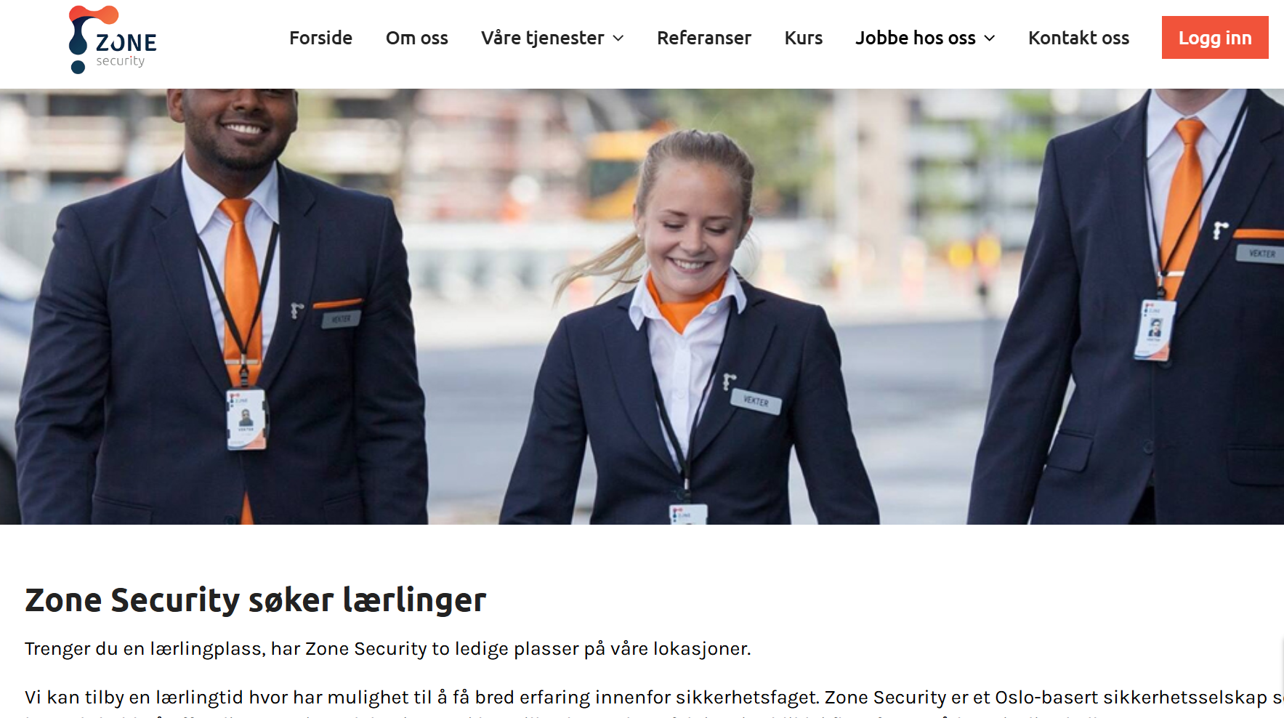
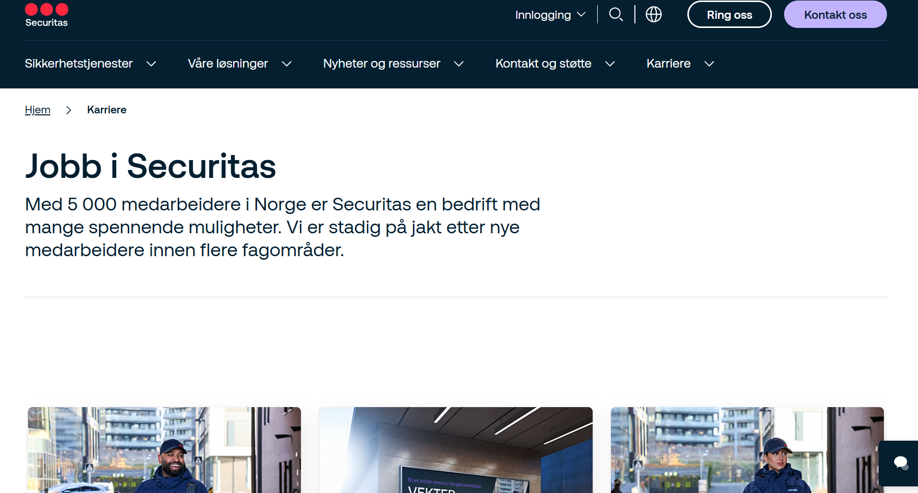
Sikkerhetsfaget

Slide 21
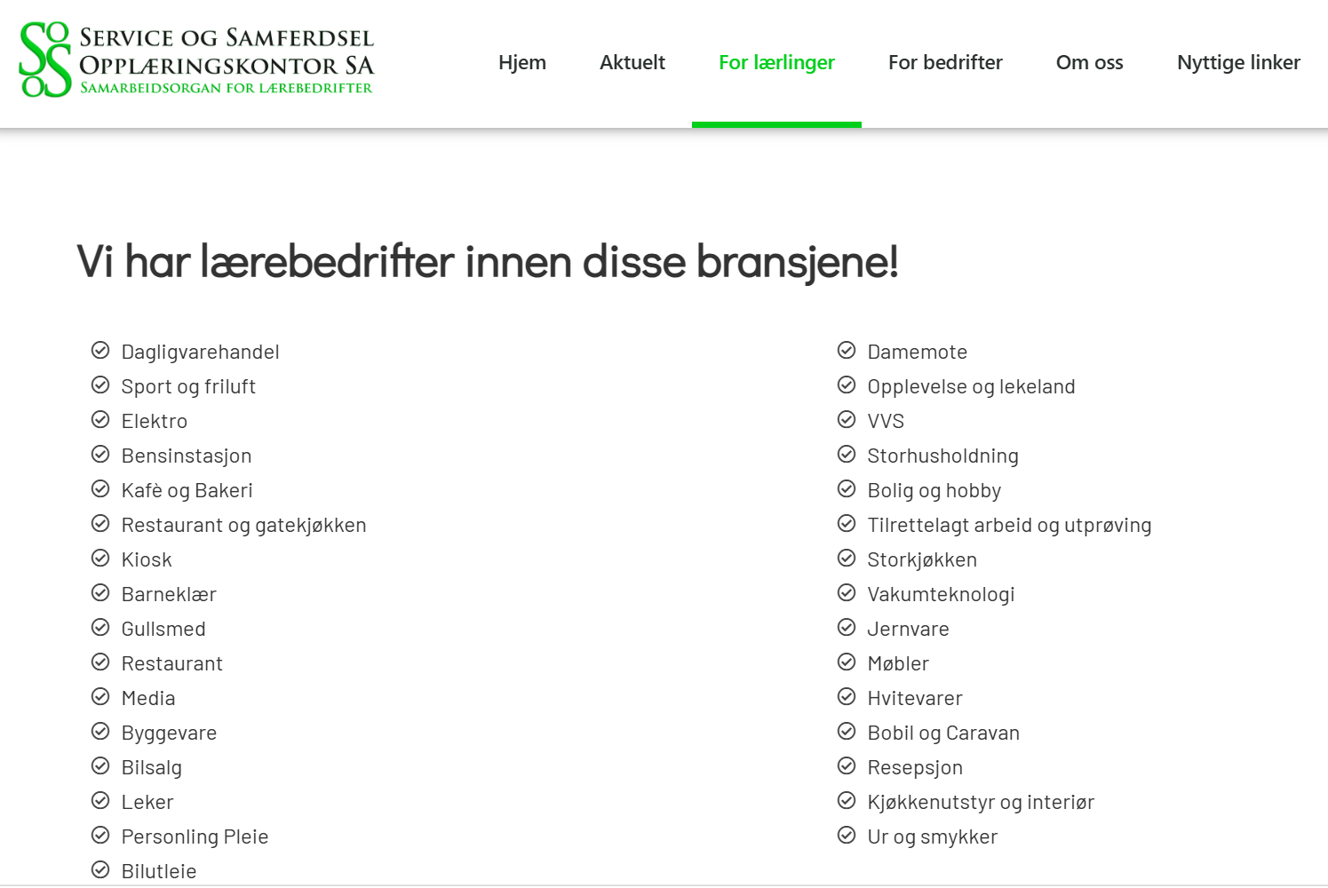
SOSO - salg
Ledige lærplasser nå:
Aktuelt | Opplæringskontoret for Salg, Service og Reiseliv, ITM og Logistikk

Slide 22

AOF - salgsfaget / service- og administrasjonsfaget
Bedrifter de samarbeider med: Våre lærebedrifter — AOF Opplæringskontor

Slide 23

OKSR – salg / reiseliv
Bedrifter som tar inn lærlinger: Ledig læreplass Østlandet | Oksr

Slide 24

Lærlingekompaniet Reiseliv
Liste bedrifter reiseliv: Reiseliv – Lærlingerkompaniet

Slide 25
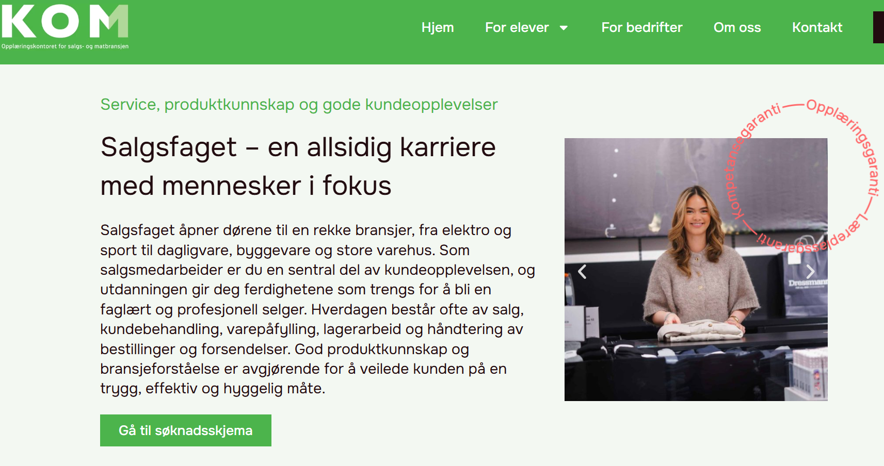
KOM salgsfaget – mye rettet mot dagligvare
Nettside bedrifter: Opplæringskontoret for salgs- og matbransjen - Opplæringskontoret for salgs- og matbransjen

Slide 26
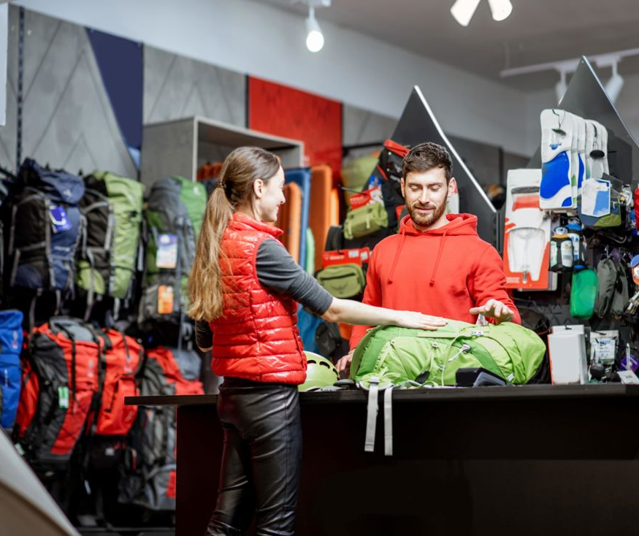

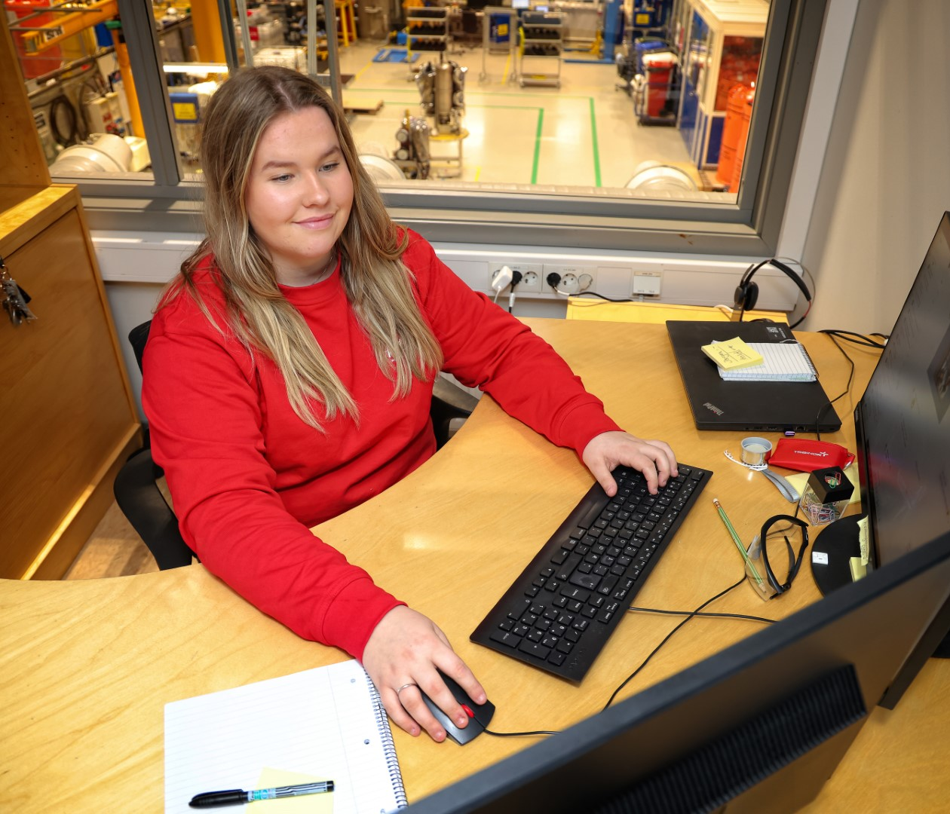
Hva tenker du? Lærling i ….
Salgsfaget
Reiseliv
Service- og administrasjon

Slide 27


Slide 28
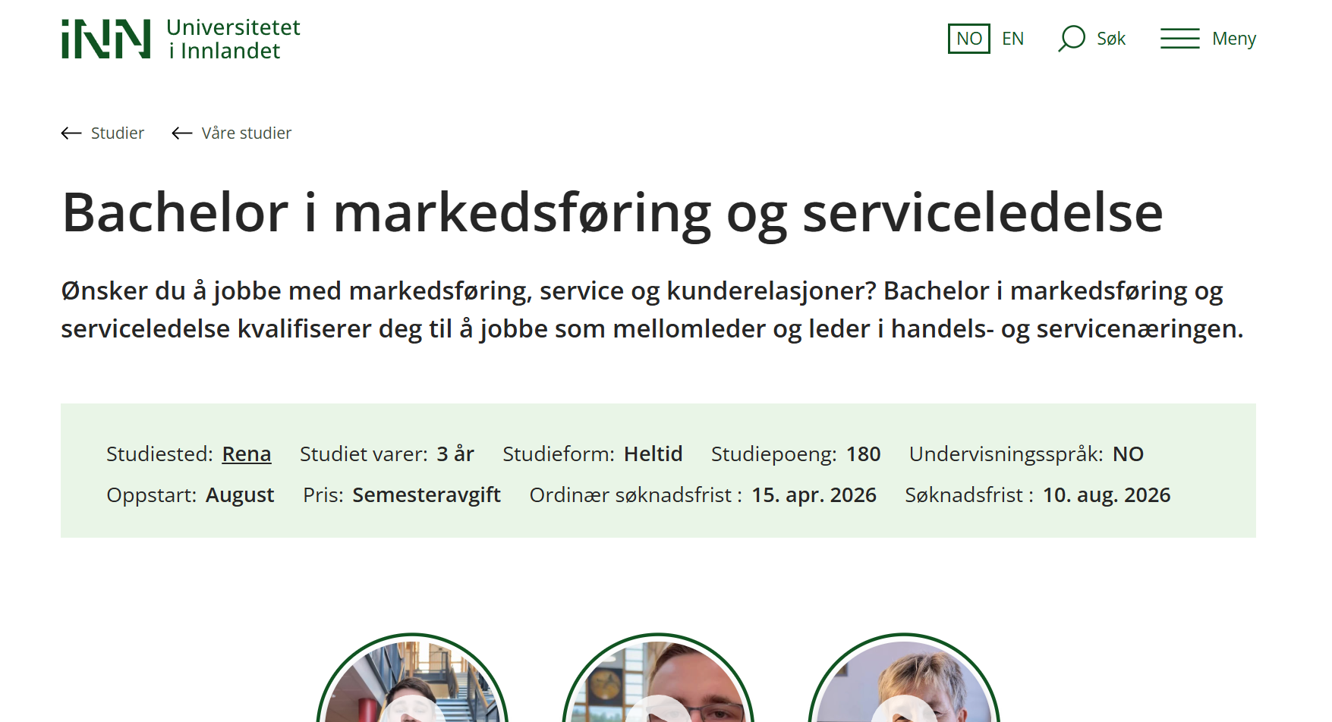
Y-veien Fra fagbrev til bachelor Markedsføring og serviceledelse - Universitetet i Innlandet

Slide 29
Flere opplæringskontor
Din Opplæring - https://dinopplaring.no/
Lærlingsenteret innlandet - https://www.larlinginnlandet.no/
Maropp (Color Line) - https://maropp.no/andre-fag/#reiselivsmedarbeider
Hurtigruten - https://dinlink.no/medlemsbedrifter/
Kystruten Havila - https://www.havilavoyages.com/nb/om-havila/jobb-i-havila/larlinger
Toyota - https://www.bauda.no/baudakompetanse/
Avarn - https://jobs.avarnsecurity.com/go/L%C3%A6rling/9851457/
Securitas - https://www.securitas.no/karriere/kurs-og-utdanning/fagbrev-og-larling/
Lærling Øst - https://www.larlingost.no/
Forsvaret - https://www.forsvaret.no/utdanning/laerling

